Slide 1


Slide 2
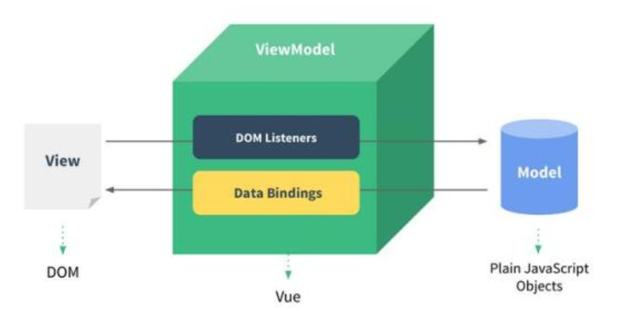
什么是MVVM

Slide 3
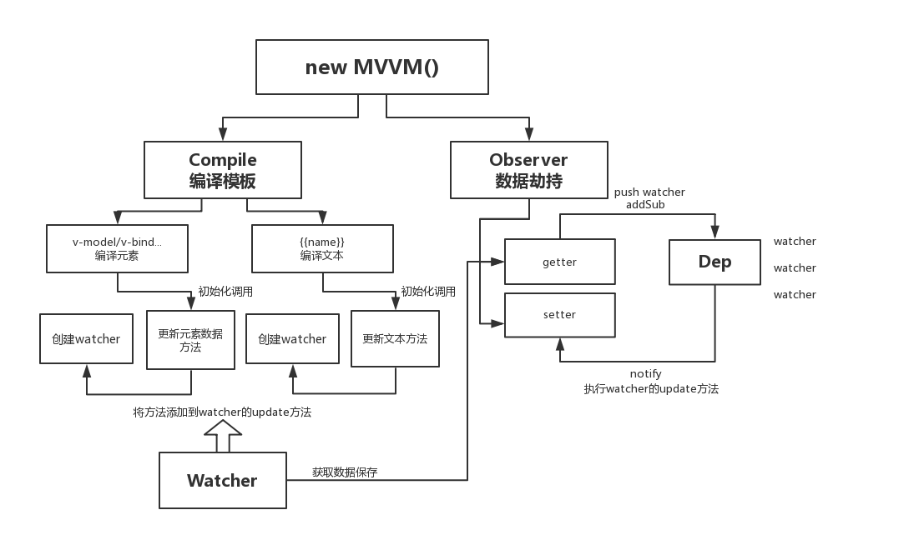
MVVM分析

